Slide 1

Акустическая система автоматического регулирования громкости вещания
Выступает лидер проекта Гарнцева Евгения Андреевна

Slide 2
Потенциальные целевые аудитории
Целевая аудитория B2B
Целевая аудитория B2G
Проект ориентирован на организации, использующие системы вещания в условия посторонних шумов.
Целевая аудитория B2С
Область исследуется
Проблема целевой аудитории:
Отсутствие адаптивности вещательных систем к шумовым помехам:
плохая различимость голосового сообщения;
слишком большая громкость вещания (акустическое «загрязнение»).
Notes:
Выбираем подходящую целевую аудиторию
Кратко формулируем проблему

Slide 3

Выбор сегмента и профиль потребителя
Выбранный сегмент целевой аудитории
Профиль потребителя
- транспортные хабы: ж/д вокзалы, аэропорты, речные порты и т.д.;
производственные цеха;
учебные заведения;
места отдыха/развлечения: кафе, клубы, рестораны, концертные залы и т.д.
Проблемы:
Невозможно расслышать информацию из-за шума
Дискомфорт от резкой смены громкости.
Задачи:
Обеспечить качественную слышимость в зоне вещания.
Избавиться от ручной регулировки.
Взаимосвязь проблемы и клиента
Выгоды:
Комфортная акустическая среда
Экономия времени и повышение качества.
- Плохая различимость сообщения;
- Высокий уровень акустического "загрязнения", оказывающий влияние на жителей, работников предприятий(проф. заболевания)
Notes:
Указываем конкретную целевую аудиторию, держателя проблемы (если физ. лица, то описание конкретного портрета покупателя)
Указываем обоснование существования проблемы (подтверждение гипотезы). Можно добавлять статистику, опросы, копии документов/постановлений
Расписываем профиль потребителя. Можно опираться на следующие группы:
Задачи:
- Функциональные
- Социальные
Личностные/эмоциональные
Проблемы/неприятные результаты и свойства:
Функциональные
Социальные
Личностные/эмоциональные
Сопутствующие
Препятсвия
Риски
Выгоды:
Необходимые
Ожидаемые
Желательные
Неожиданные

Slide 4
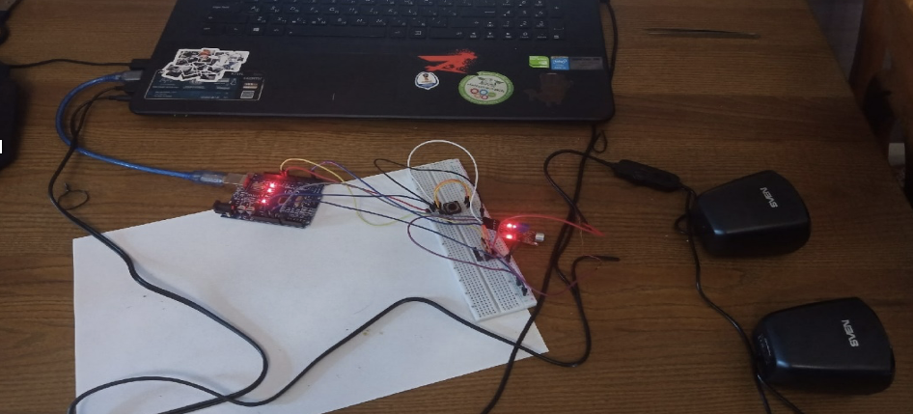
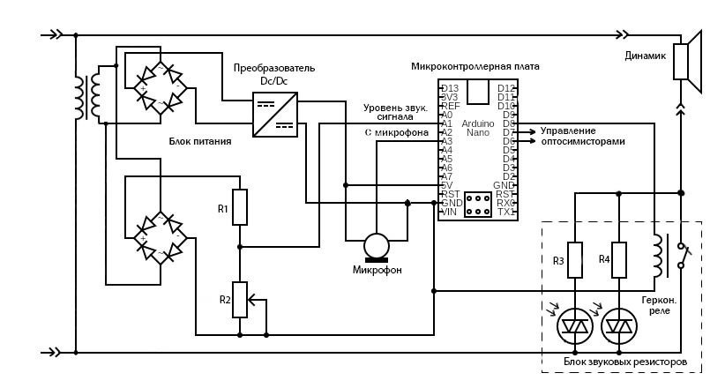
Решение / продукт
Научно-техническое решение, на котором базируется продукт:
Технология проекта состоит в выделении шума из общего акустического сигнала, поступающего на микрофон. На основе этого управляющим микроконтроллером производится подключения разных балластных сопротивлений в электрическую линию вещания. Этим самым автоматически производится регулировка громкости вещания.
Описание продукта:
Наш продукт представляет собой регулятор в виде специального устройства, подключаемое в электрическую цепь перед динамиком. В результате производится регулирования громкости только в зоне действия этого динамика.
Notes:
Указываются технологии, научные достижения и инструменты, которые необходимы для решения проблемы.
Описание самого продукта (текст, схемы, графики, рисунки, формулы и т.д.)
Можно добавить еще один слайд.

Slide 5
Конкуренты / аналоги
Сравнительный критерий | Предлагаемый продукт | Alango Technologies | Super Digital Sound Master
Индивидуальная работа с каждыми отдельным динамиком | да | нет | нет
Автоматическая регулировка | да | нет | нет
Адаптивность | да | нет | нет
Стоимость продукта | Доступная стоимость | Высокая стоимость | Высокая стоимость
Страна-производитель | Россия | Израиль | Россия
Качество обработки | сред. | высокое | высокое

Slide 6
Бизнес-модель
Тип бизнес-модели
Модель монетизации
Продажа продукта (Product-based),
Продажа лицензии.
Прямые продажи аппаратно-программных комплексов, сервисное обслуживание, модернизация.
Ключевые ресурсы
Ключевые партнеры
Команда, производственные мощности.
ИрГУПС, производители микроэлектроники.

Slide 7
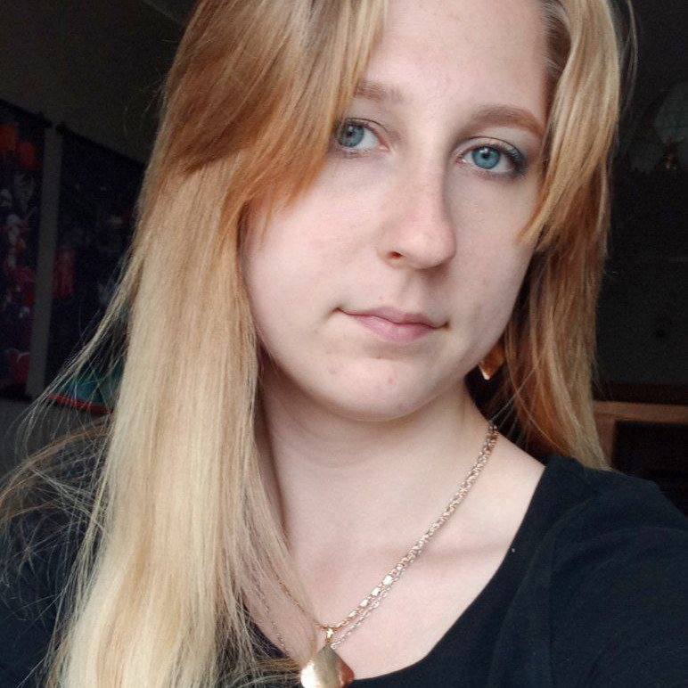
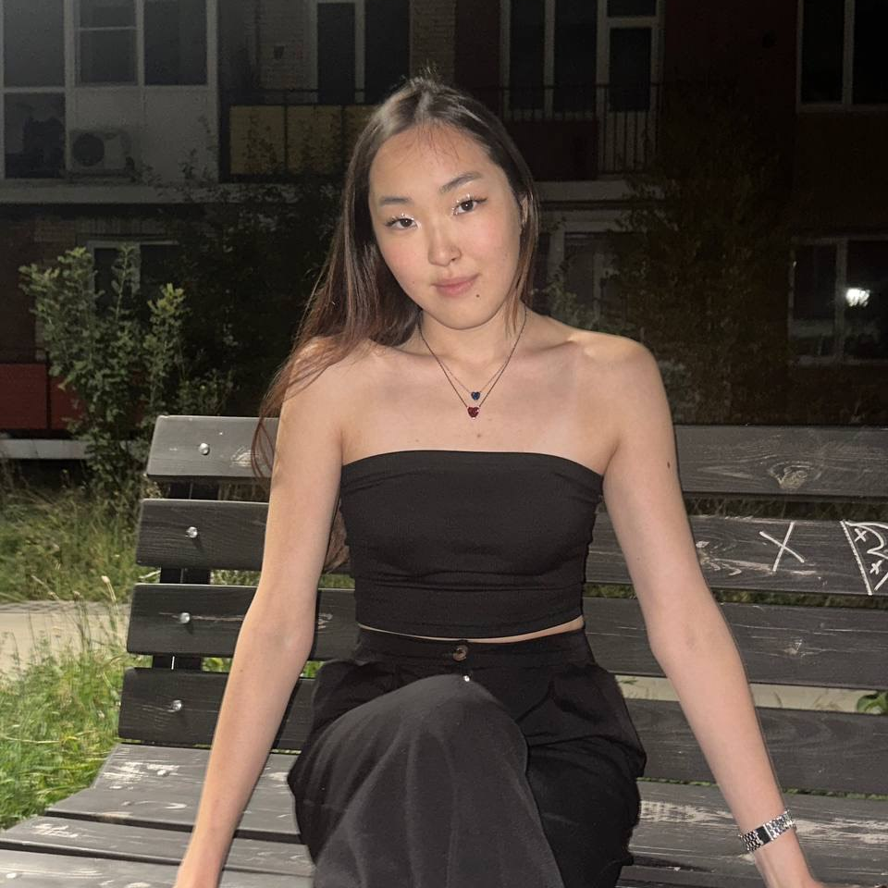
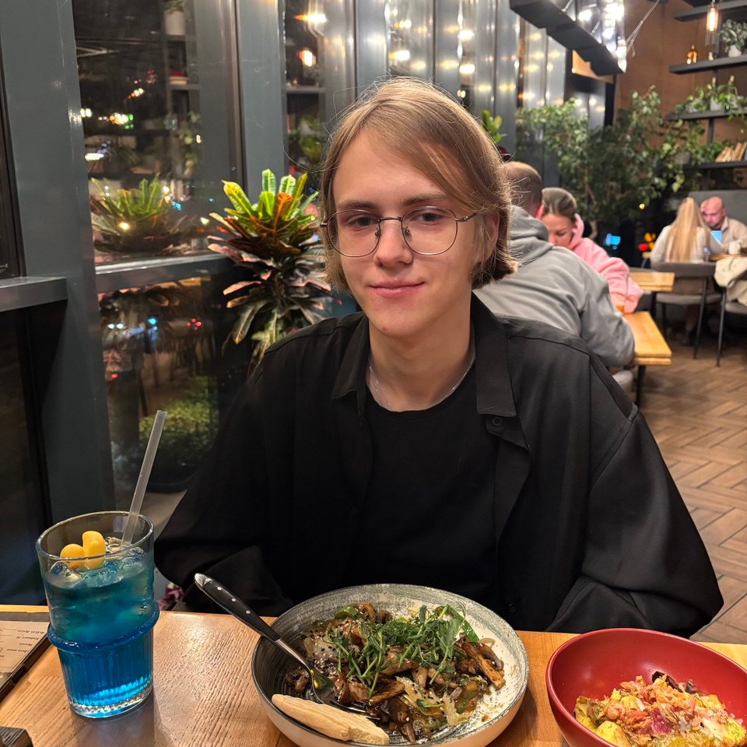
Команда
Гарнцева Евгения Андреевна
Хушеева Евгения Вадимовна
Редченков Артём Александрович
Лидер/ контролёр
Менеджер/ экономист
Разработчик/ программист

Slide 8
Актуальность проекта
Соответствие фокусу акселератора
Технологическое направление в соответствии с перечнем критических технологий РФ
Сквозные технологии, используемые в проекте
Интеллектуальные системы и автоматизация производственных и транспортных процессов.
Технологии информационных, управляющих, навигационных систем.
Новые производственные технологии.

Slide 9
План работы и запрос на второй этап акселератора
Пересмотреть техническую часть устройства. Подробнее разобраться в физике происхождения звукового сигнала.
Предложить модификации устройства.
Специалисты в области звука. Доступ к базовым производственным мощностям.
Финансы на погашение издержек будущего прототипа.
Notes:
С каким результатом планируете выйти на завершение акселератора?
Что вам для этого необходимо?

